Slide 1
Průmyslová prášková lakovna

Slide 2
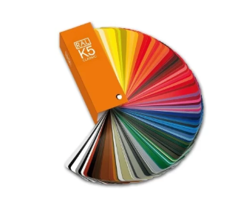
O nás
Prášková lakovna působící v Letovicích již déle než 25 let.
Specializujeme se na povrchovou úpravu kovů práškovým lakováním,
orientovanou především na zákazníky v oblasti průmyslu a stavebnictví.
Svoje služby poskytujeme jak firmám, tak soukromým osobám.

Slide 3
Oblasti působení
Naši zákazníci
Siemens, Somati, Proventia, Letovické strojírny, Festra, Letokov, Art reklama, Koweb, Zetor, Isan radiátory, Synco

Slide 4
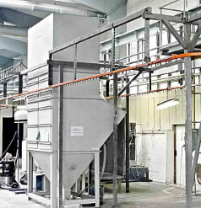
Lakovací linka Galatek
Průběžná lakovací linka pro práškové lakování, vhodná pro lakování velkých serií zboží, průjezdný profil 2 x 1 m. Max. délka lakovaného dílce cca 9 m.
Linka se skládá z následujících technologických celků: lakovací kabina Nordson, vybavená automatickými lakovacími pistolemi Gema (2x3 pistole), cyklonovým odlučovačem s možností recyklace barvy a ruční lakovací pistolí Nordson Encore, vypalovací pecí Galatek, vyhřívanou plynovým hořákem o výkonu 180kW, technologie ohřevu se vzduchovým výměníkem pro snížení objemu nečistot v prostředí, délka pece 25 m, max. teplota 230 st.C, podvěsný dopravník o profilu 40x40mm, nosnost 15kg/závěs, 50 kg/m.
Nastavitelná rychlost dopravníku 0,3 – 1,1 m/min.

Slide 5
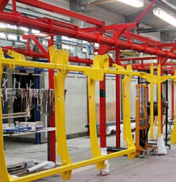
Lakovací linka Elajo
Průběžná lakovací linka pro práškové lakování, vhodná pro lakování rozměrných a těžkých dílců, celkový průjezdný profil 2 x 1 m. Max. délka lakovaného dílce cca 12 m. V případě nutnosti lze operativně rozšířit průjezd na profil na 2.400 x 1.100 mm při max. délce 5 m.
Složení linky: lakovací kabina Gema a ruční lakovací pistole Nordson Encore. Je vhodná především pro rozměrné a členité dílce. Vypalovací pec , vyhřívaná plynovým hořákem o výkonu 350 kW. délka pece 20m. Max. teplota 250 st. C umožňuje lakovat i dílce ze silnostěnné nebo plné oceli. Podvěsný dopravník o profilu 75x75mm, nosnost 60kg/závěs, 250 kg/m.
Nastavitelná rychlost dopravníku 0,3 – 1,9 m/min. Max. hmotnost dílu cca 1200kg.

Slide 6
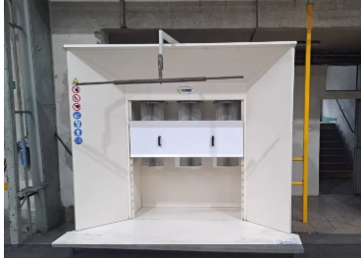
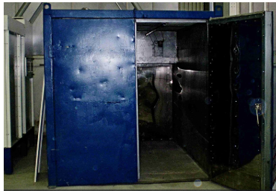
Pracoviště ručního lakování
Pracoviště ručního lakování je vhodné pro kusové zakázky nebo dílce, jež vzhledem k rozměrům nejsou vhodné pro linky Galatek a Elajo.
Sestava: mobilní lakovací stěna s odsáváním, ruční lakovací pistole Nordson Encore, komorová vypalovací pec, vyhřívaná plynovým hořákem s hořákem Weishaupt o výkonu 117 kW. Vnitřní rozměr cca 3.000 x 2200 x 2500 mm.

Slide 7
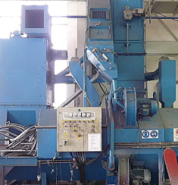
Průběžný tryskač
Zařízení britského výrobce tryskací techniky SES Shotblast, vybavené 4 metacími koly.
K tryskání používáme certifikovaný ocelový granulát Erwin Amasteel S170. Max. rozměr tryskaného dílce: 970 mm x 700 mm x 9000 mm.
Vhodné pro tryskání velkých objemů profilových ocelových materiálů, svařenců apod.

Slide 8
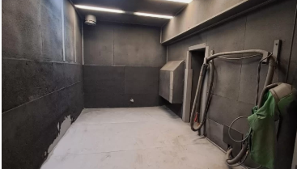
Ruční tryskací komora
Tryskač a filtrace
Tryskací komora
Zařízení slouží pro ruční tryskání dílců.
K tryskání běžně používáme certifikovanou ocelovou drť Ervin Amasteel HG40/50. Abrazivum je možné v případě potřeby vyměnit za jinou frakci. Díky použití ostrohranného abraziva je zařízení vhodné i pro mechanické odlakování.
Rozměry tryskací komory 5.000 x 2.500 x 2.500 mm.
Možno tryskat dílce až do celkové délky 8m.

Slide 9
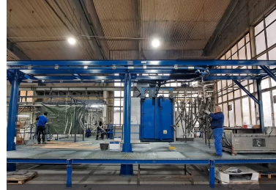
Komorový tryskač Wheelebrator
Závěsný komorový tryskač s metacími koly 3x 7,5kW, max. díly 2,2x1,6m, 800kg.
V provozu od 2023.

Slide 10
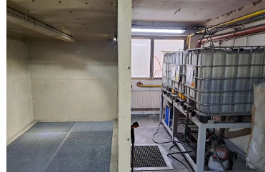
Strojní a tlakové odmaštění
Pracoviště slouží pro mytí a odmaštění dílců pomocí tlakového postřiku.
Rozměr komory cca 5000 x 2300 x 2300 mm

